Slide 1

AquaLife
Système de Gestion d'Aquarium Public
Réalisé par : Reda BEN LAAMA Encadré par : M. Mohamed GHAZOUANI École : EMSI — École Marocaine des Sciences de l'Ingénieur Année universitaire : 2025 / 2026

Slide 2
Plan de la présentation
1
Introduction & Problématique
2
Contexte & Objectifs
3
Méthodologie (Agile Scrum)
4
Analyse des Besoins
5
Architecture & Conception UML
6
Implémentation & Technologies
7
Démonstration de l'application
8
Conclusion & Perspectives

Slide 3
Introduction & Problématique
La gestion d'un aquarium public est complexe : diversité des espèces, variété des bassins (eau douce, saumâtre, salée), paramètres critiques (température, pH).
Problématique
Comment centraliser efficacement l'inventaire des espèces et assurer un suivi rigoureux des paramètres des bassins pour des équipes composées de conservateurs et de soigneurs, tout en bénéficiant d'une interface d'administration puissante pour prévenir les anomalies ?
🔬 Enjeux : Préservation de la biodiversité marine | Sécurité des espèces | Efficacité opérationnelle

Slide 4
Objectifs du projet
🐟
Répertorier l'inventaire biologique des espèces
🪣
Gérer l'affectation des espèces dans les bassins
Cataloguer chaque espèce avec nom commun, scientifique, famille et statut de conservation.
Associer chaque espèce à son bassin adapté selon le type d'eau requis.
🌡️
Surveiller les paramètres de survie
🔍
Faciliter la recherche et le filtrage
Suivre en temps réel le pH, la température et les mesures critiques pour chaque bassin.
Permettre une consultation rapide et ciblée des informations par critères multiples.

Slide 5
Méthodologie : Agile Scrum
Sprint
Objectif
Livrables
Sprint 1
Mise en place Django + modèles
Bassin, Espece
Sprint 2
Interface d'administration Conservateur
/admin complète
Sprint 3
Vues publiques / soigneurs
Bootstrap + charte Marine
Sprint 4
Recherche, filtrage & finalisation
Fonctionnalités avancées

Slide 6
Acteurs & Besoins Fonctionnels
👥 Acteurs du système
⚙️ Fonctionnalités principales
🛡️ Conservateur (Admin)
📋 Inventaire des espèces (nom commun, scientifique, famille, statut)
Accès complet via /admin, gestion des bassins et alertes
🪣 Gestion des bassins (type d'eau, volume, température, pH)
🔬 Biologiste / Soigneur
Interface publique, consultation et mise à jour
🌡️ Paramètres de survie (température idéale, pH requis, date mesure)
🔍 Recherche & Filtrage multi-critères

Slide 7
Diagramme des cas d'utilisation
Deux acteurs interagissent avec le système : le Conservateur (Admin) dispose d'un accès complet via /admin, tandis que le Biologiste/Soigneur utilise l'interface publique pour consulter et mettre à jour l'inventaire.
Système AquaLife
Gérer les bassins
Interface /admin
🛡️ Conservateur
Gérer les espèces
Surveiller paramètres
Interface publique
🔬 Biologiste
Rechercher / Filtrer
→ : Association acteur ↔ cas d'utilisation

Slide 8
Architecture des données — Modèle de classes
Relation : 1 Bassin → N Espèces
🪣 BASSIN
🐟 ESPÈCE
• nom_bassin : String
• nom_commun : String
• volume_litres : Integer
• nom_scientifique : String
1
• type_eau : Enum [Douce|Saumâtre|Salée]
• famille : String
• temperature_actuelle : Float
• statut : String
N
• ph_actuel : Float
• bassin : FK → Bassin
• date_derniere_mesure : DateTime
• temperature_ideale : Float
Clé Étrangère
• ph_requis : Float

Slide 9
Technologies utilisées
🐍
Django (Python)
🎨
Bootstrap CSS
Framework backend, ORM, sécurité CSRF, interface /admin automatique, migrations
Interface publique, charte Marine (bleus/blanc), badges colorés par type d'eau
🗄️
SQLite
⚙️
GitHub
Base de données relationnelle légère et intégrée
Versioning du code source, collaboration et suivi du projet

Slide 10
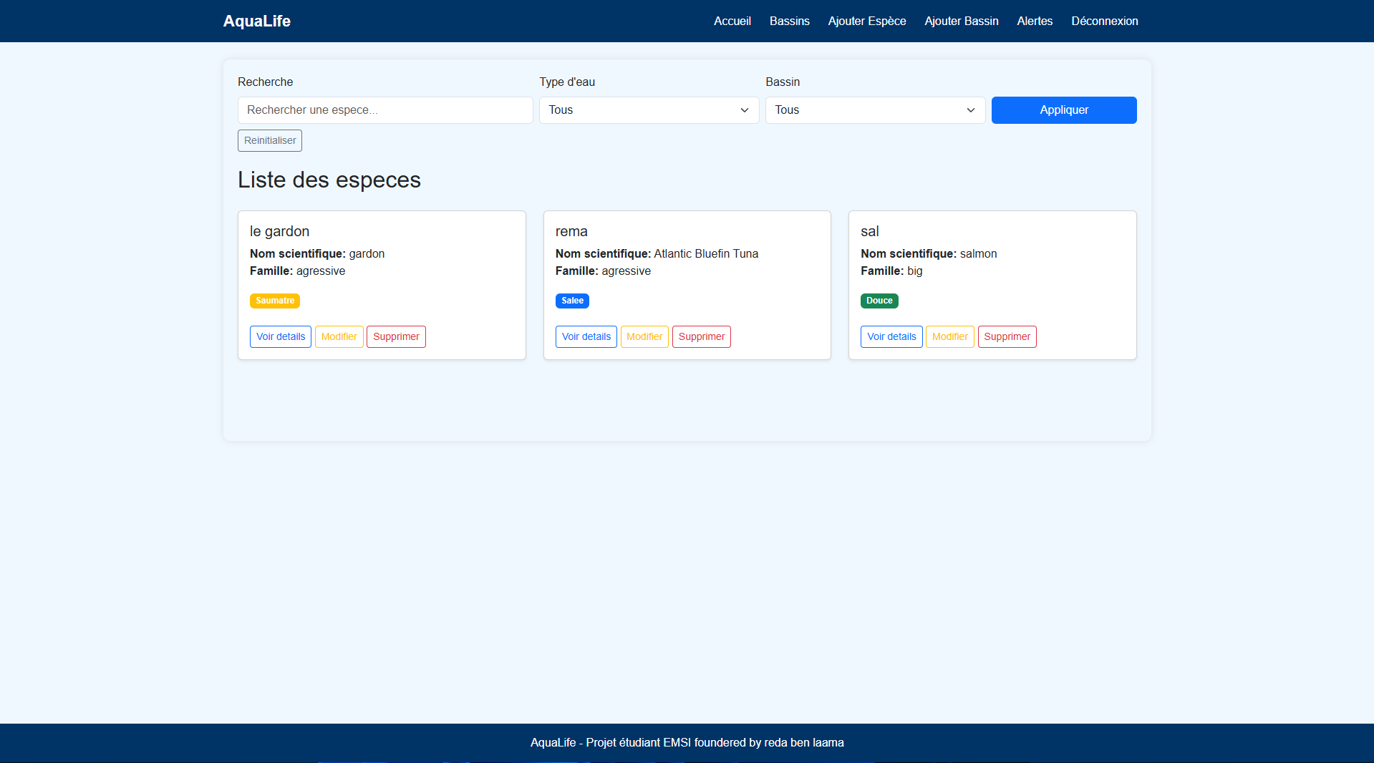
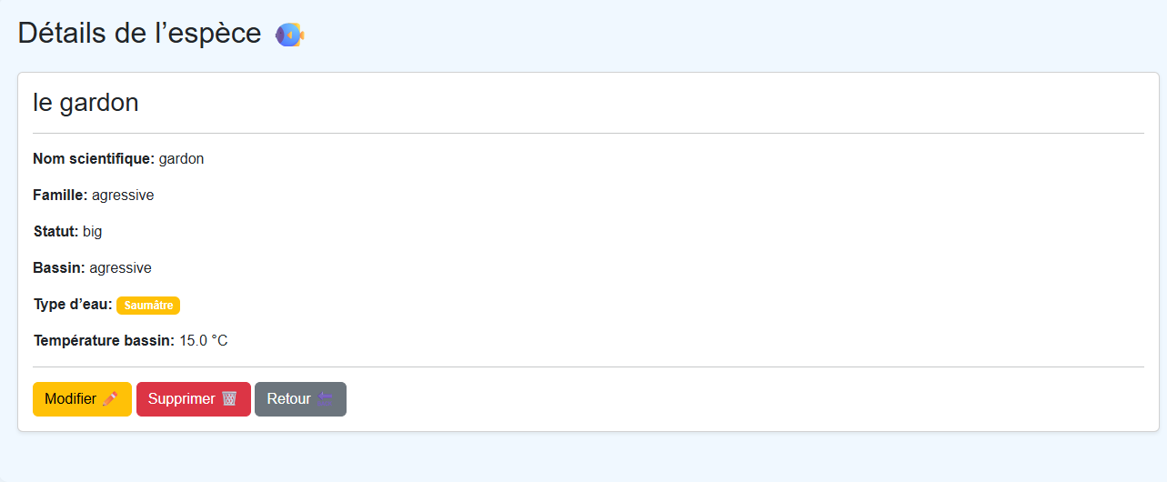
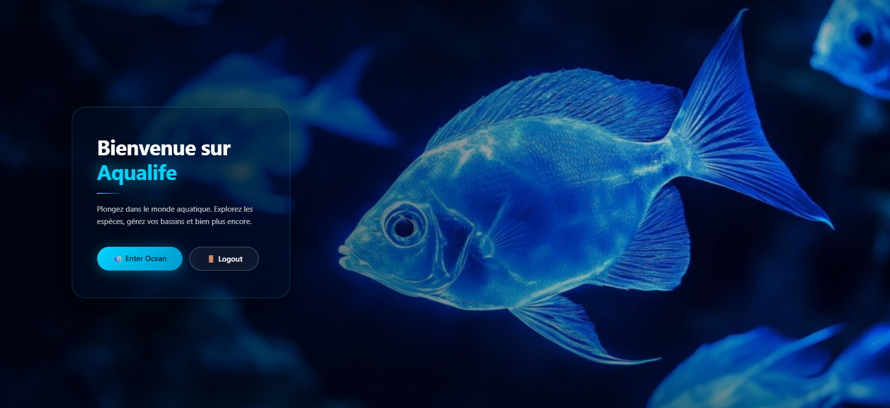
Interface de l'application
🛡️ Interface Admin (Conservateur)
🔬 Interface Publique (Biologistes)
🔗 http://127.0.0.1:8000/admin/
🔗 http://127.0.0.1:8000/
Gestion complète des bassins, espèces et paramètres. Tableau de bord administrateur.
Consultation et mise à jour des données. Accès simplifié pour les soigneurs.
📸 Captures d'écran de l'application
📷 Interface Publique — Détail espèce
Charte graphique Marine :
Eau Douce
Eau Salée
Eau Saumâtre

Slide 11
Bilan des livrables
Objectif
Statut
Inventaire des espèces
✅ Réalisé
Gestion des bassins
✅ Réalisé
Surveillance des paramètres
✅ Réalisé
Recherche et filtrage
✅ Réalisé
Charte graphique Marine
✅ Réalisé
🎯 100% des objectifs atteints — Projet livré dans les délais

Slide 12
Conclusion & Perspectives
✅ Conclusion
Application Django fonctionnelle répondant au cahier des charges. Séparation des rôles Conservateur/Biologiste, interface Bootstrap respectant la charte Marine, code versionné sur GitHub. Le système permet une gestion centralisée et efficace de l'aquarium public.
🚀 Perspectives futures
📦 Module alimentation — Planification et suivi des repas des espèces
🔔 Notifications automatiques — Alertes pH/température en temps réel
📱 Application mobile — Accès nomade pour les soigneurs sur le terrain
🙏 Remerciements
M. Mohamed GHAZOUANI — Encadrant | Équipe EMSI — École Marocaine des Sciences de l'Ingénieur

